Slide 1
4차산업혁명 어떻게 대비할까
Tensor

Slide 2
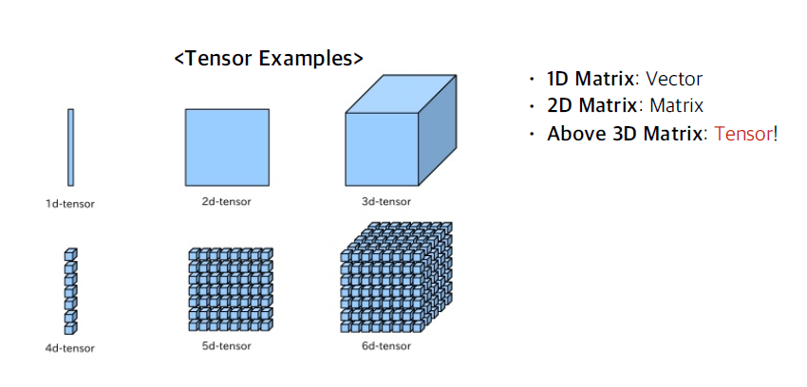
Tensor란?

Slide 3
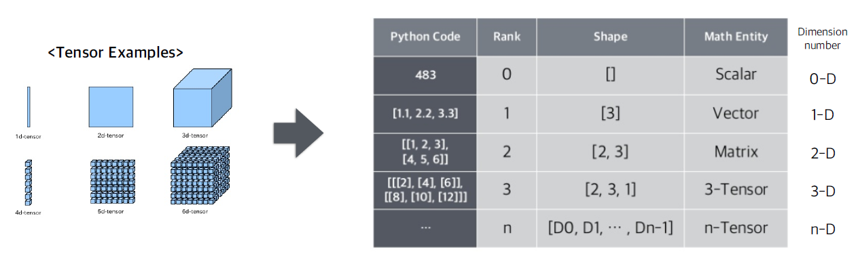
Tensor란?

Slide 4
Reference

